Slide 1
~after that…
~てから

Slide 2
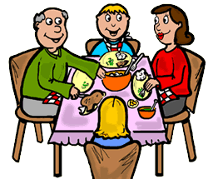
~てから おきてから あさごはんをたべます。
I wake up, after that I have breakfast.

Slide 3
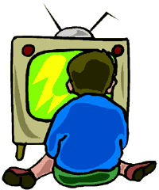
~てから ほんをよんでから テレビをみます。
I read a book, after that I watch TV.

Slide 4
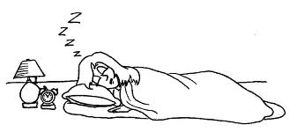
~てから テレビをみてから ねます。
I watch TV, after that I go to sleep.

Slide 5
~てから おきてから はをみがきます。
I wake up, after that I brush my teeth.

Slide 6
おぼえますか？
Can you remember how to use the ‘Te kara’ form?

Slide 7
~てから？ おきます たべます。
I wake up, after that I eat breakfast.

Slide 8
~てから？ ほんをよみます テレビをみます。
I read a book, after that I watch TV.

Slide 9
~てから？ テレビをみます ねます。
I watch TV, after that I go to sleep.

Slide 10
~てから？ おきます はをみがきます。
I wake up, after that I brush my teeth.

